Slide 1
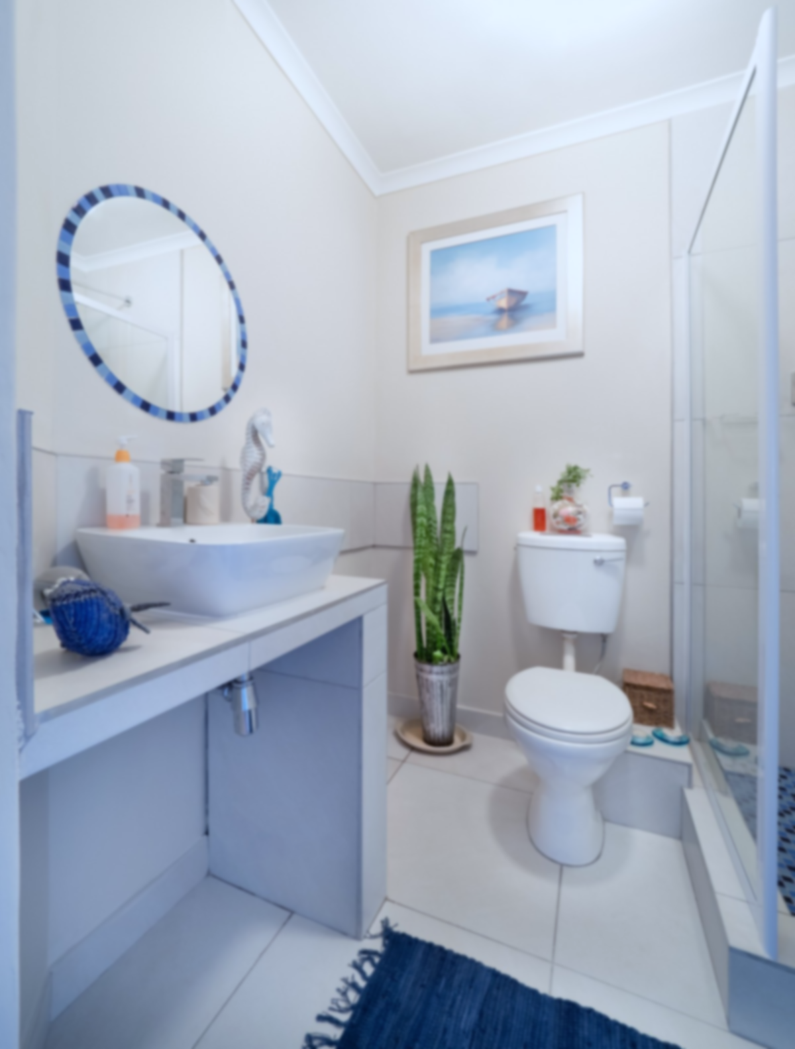
1, 2, 3年級
←請按喇叭聽取音檔
Excuse me, may I go to the bathroom?
不好意思，請問我可以去洗手間嗎?

Slide 2
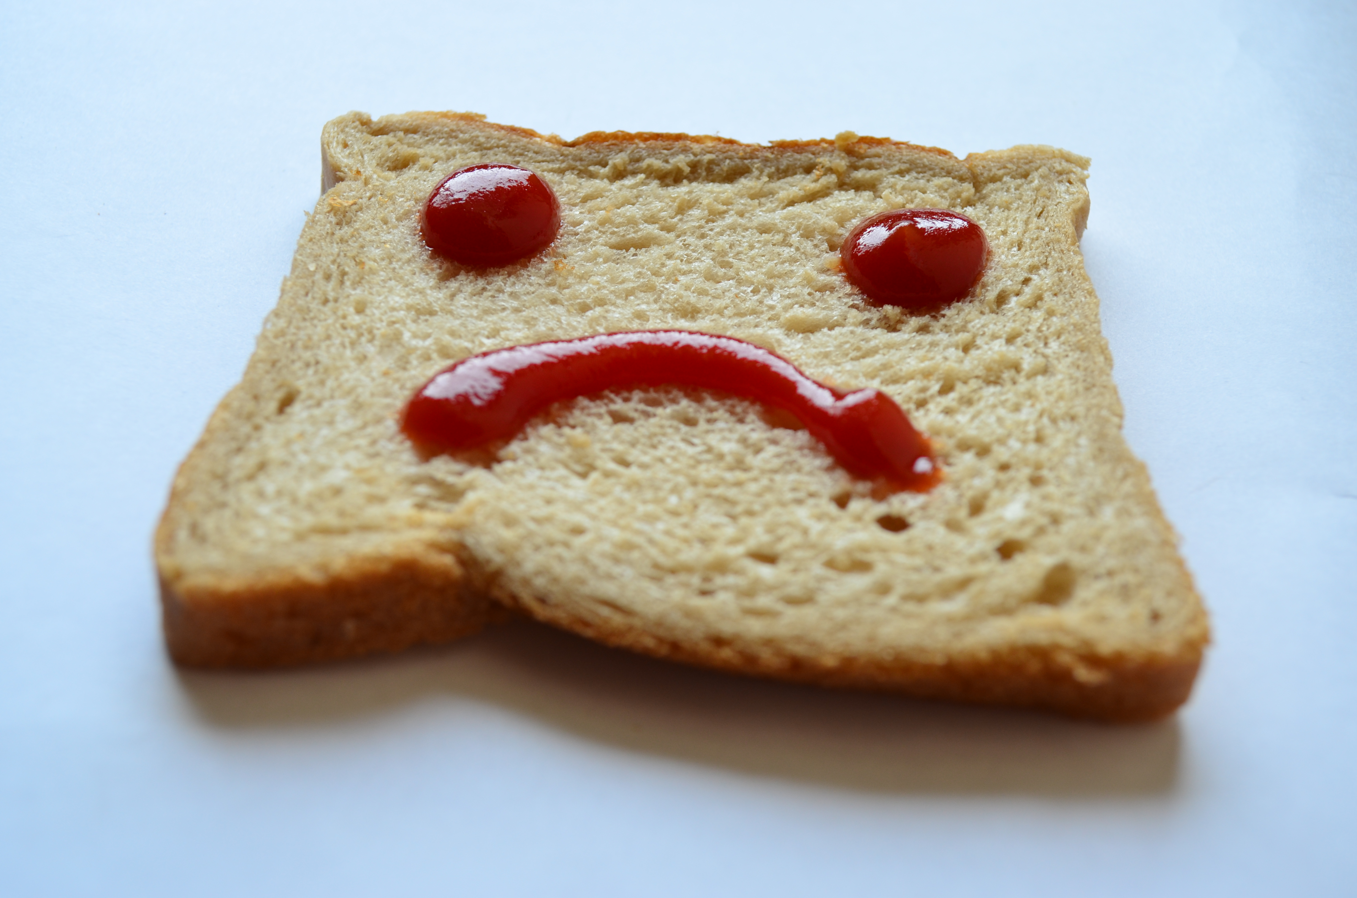
1, 2, 3年級
Are you OK?
你還好嗎?

Slide 3
1, 2, 3年級
May I help you?
我可以幫你的忙嗎?
未知的作者 的 此相片 已透過 CC BY-NC 授權

Slide 4
1, 2, 3年級
I’m sorry.
對不起。
未知的作者 的 此相片 已透過 CC BY-NC-ND 授權

Slide 5
1, 2, 3年級
Thank you.
謝謝。
未知的作者 的 此相片 已透過 CC BY-ND 授權

